Slide 1
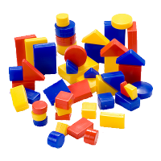
Структурное подразделение «Детский сад комбинированного вида «Ягодка» МБДОУ "Детский сад "Планета детства" комбинированного вида «Блоки Дьенеша,их роль в развитие детей дошкольного возраста»
Подготовила : Кувакина Т.Н.
Чамзинка-2023

Slide 2
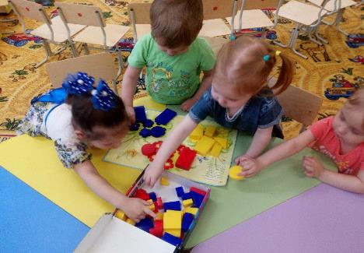
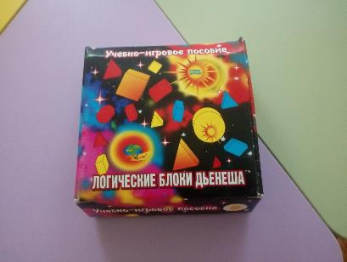
Блоки Дьенеша

Slide 3
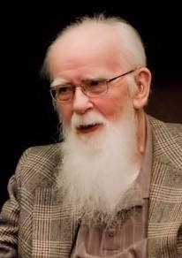

Slide 4
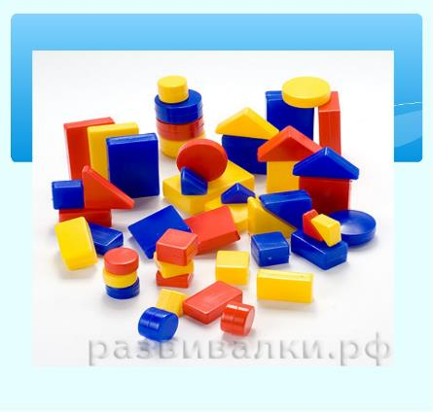

Slide 6
Цели и задачи
Цель:
Формировать навыки работы с логическими блоками Дьенеша;
Закрепить знания о геометрических фигурах (умение различать и называть их), о величине и цвете предметов.
Задачи:
Развивать пространственные представления.
Познакомить с формой, цветом, размером, толщиной объектов.
Воспитывать самостоятельность, инициативу, настойчивость в достижении цели.
Развивать логическое мышление и психические функции; внимание, память, восприятие речи.

Slide 7
Актуальность проблемы
Сенсорное развитие является фундаментом для умственного развития ребенка.
Сенсорными эталонами являются: цвет (цветовой спектр и его оттенки), форма (геометрические плоскостные и объемные фигуры) и величина (метрическая система мер). Исторически, человечество выработало основные сенсорные эталоны, задача взрослого - передать этот опыт ребенку и, по возможности, научить его использовать этот опыт в дальнейшем.
Блоки Дьенеша дают маленькому ребенку первое представление о цвете, форме и величине.
Сенсорика — это важный компонент в развитии ребенка, начиная с самого раннего возраста. Ведь от сенсорного развития будет зависеть дальнейшее развитие физическое, умственное и эстетическое.
Цель сенсорики — сформировать у воспитанника способности, позволяющие ему максимально полно воспринимать окружающий мир.

Slide 8
Этапы ознакомления детей с блоками Дьенеша
«Знакомство»
Дать детям возможность познакомиться с блоками: самостоятельно достать из коробки и рассмотреть, поиграть по своему усмотрению. На каждого ребенка дается комплект блоков. На этом этапе дети знакомятся с блоками самостоятельно, т.е. без заданий/поручений.
2. «Обследование»
Дети производят обследование блоков. При помощи воспитателя они познают внешние свойства предметов в их совокупности (цвет, форма, величина).

Slide 9
3. «Игровой»
Используется дидактический материал, учитываются интеллектуальные возможности ребенка.
4. «Сравнение»
Дети начинают устанавливать сходства и различия между фигурами. Важно, чтобы ребенок понимал смысл вопросов «Чем похожи фигуры?», «Чем отличаются фигуры?».
5. «Поисковый»
Дети учатся находить блоки по словесному заданию по одному или нескольким признакам (по цвету и форме; по цвету, форме и размеру).

Slide 10
Ребенка следует научить рассматриванию, ощупыванию, выслушиванию, то есть сформировать у него перцептивные действия.

Slide 11
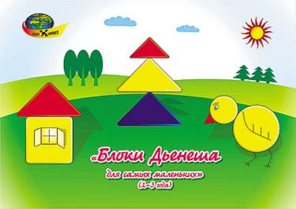
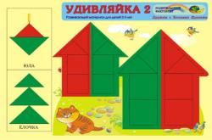
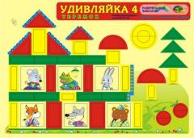
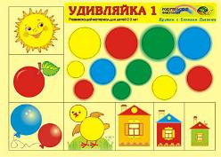
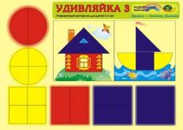
Развивающая игра «Логические блоки Дьенеша» предназначена для детей от двух лет

Slide 12
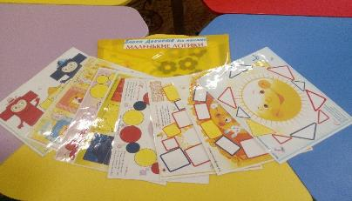
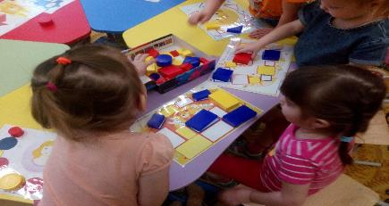
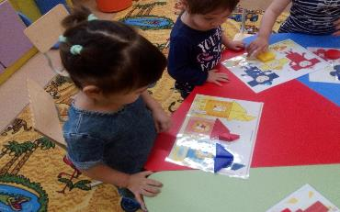
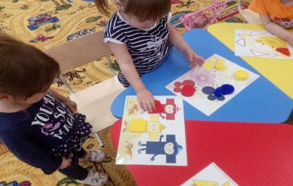
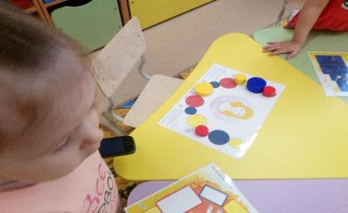

Slide 13
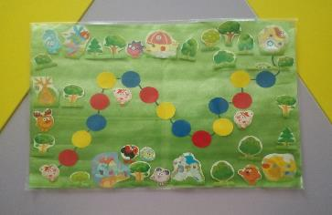
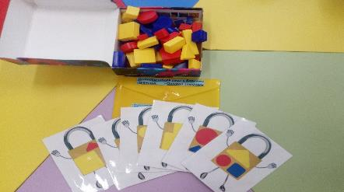
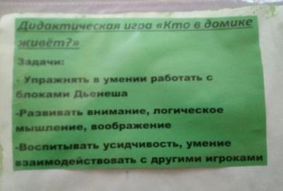
Формами организации работы с блоками
Организованная образовательная деятельность
(в форме дидактической игры)
Предлагаю Вам педагоги свои варианты игры (сделанные своими руками):
Цель: учить подбирать фигуры по предложенному образцу, закрепить знание цвета, формы, величины, развивать внимание.

Slide 14
Игры с блоками Дьенеша для малышей
Для детей будет интересно выкладывать простые фигуры, группировать фигурки по цвету, по размеру (большие и маленькие), по форме (по признаку).
Найти недостающую фигуру. Положить три разных блока. Ребёнок закрывает глазки, взрослый прячет одну фигуру. «Какую фигурку забрал Зайчик?»
Как и в предыдущей игре, берём три блока, но только не убираем, а меняем местами фигурки. «Слонёнок прошел и всё перепутал. Что поменялось?»
«Что лишнее?» те же три фигуры, но две из них похожи по какому-то признаку, третья нет. Пусть малыш найдет неправильную фигуру.
«Мамы и малыши». Составляем пары: большие и маленькие фигурки, общие по цвету (форме)
«Угадай, что я поймал?». Сложить в мешочек фигуры, дать ребёнку возможность найти ту фигурку, которую его попросили поймать в мешочке на ощупь.

Slide 15
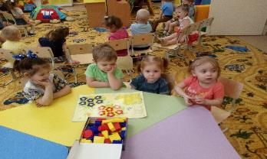
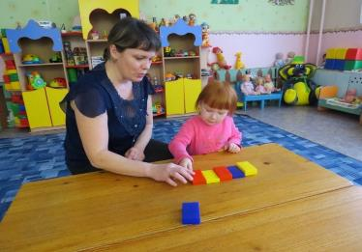
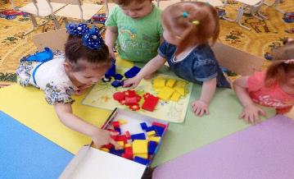
Самостоятельная деятельность детей
(предложить на выбор и выполнить)
Совместная деятельность с детьми
(это индивидуальные игры)

Slide 16
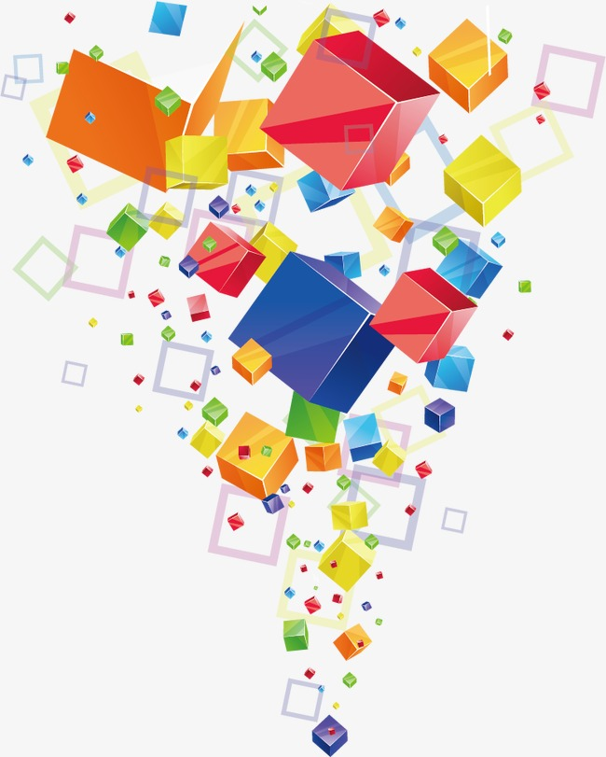
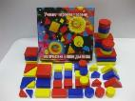
Блоки Дьеныша- это увлекательное и полезное занятие! Игры с блоками развивает у детей мыслительные операции ( анализ, сравнение), логическое мышление, творческие способности, и познавательные процессы ( память, внимание, воображение). Играя с блоками ребенок выполняет разнообразные предметные действия ( выкладывание, разбиение и др.) .Также игры с блоками Дьенеша способствуют развитию речи.

